Slide 1
То академик, то герой, То мореплаватель, то плотник, Он всеобъемлемой душой На троне вечный был работник. (А.С. Пушкин)

Slide 2
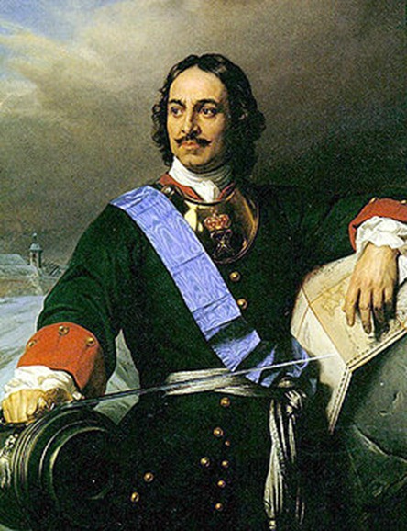

Slide 3
Реформы
Петра Великого

Slide 4
Цель урока:
Повторение и усвоение новых знаний об изменениях в органах государственной власти, о реформах в местном управлении, реформах церковных и государственных, реформах в культуре и быту;

Slide 5
Причины реформ:
Социально-экономическое, политическое и культурное отставание России от стран Западной Европы.
Ослабление международного положения России. Угроза потери независимости.

Slide 6
Реформы военные
Создание русской национальной регулярной армии и флота;
Создание однотипной организации и вооружения в пехоте, коннице и артиллерии;
Создание единой системы воинского обучения и воспитания, регламентированной уставами;

Slide 7
Политические реформы
- 1708 г. – губернское деление страны
- 1711 г. – создан Сенат
- 1714 г. – издан «Указ о единонаследии
- 1718 – 1720 гг. – упразднены приказы, взамен созданы коллегии
- 1722 г. – создание «Табеля о рангах»
- 1722 г. – «Указ о престолонаследии»

Slide 8
Исторический
диктант – лото:
дать объяснение терминам

Slide 9
Преобразования в области культуры.

Slide 10
Преобразования в области культуры и быта.
Декабрь 1699 г. – Указ о новом летоисчислении
Январь 1703 г. – выход в свет первого номера печатной газеты «Ведомости»
16 мая 1703 г. - Основание Санкт-Петербурга.
Январь 1708 г. – введение упрощенного гражданского алфавита.
1709 г. – введение первого гражданского календаря.
1714 г. – открыт первый русский музей – Кунсткамера.
1714 г. – открыта научная библиотека
1718 г. – учреждены Ассамблеи
1724 г. – учреждена Академия наук и художеств

Slide 11
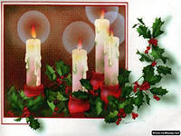
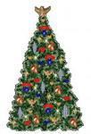
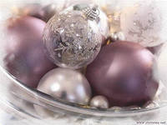

Slide 12
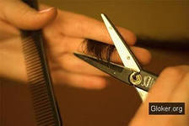
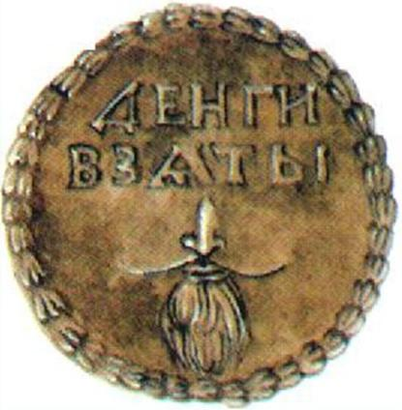
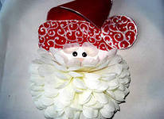

Slide 13
Заключительные страницы «Юности честное зерцало» излагают добродетели молодых людей. Из предложенных текстов вычеркните лишнее.
Отрок должен обладать тремя добродетелями: смирен, заносчив, добр, приветлив, учтив.
Какой надлежало быть девице: трудолюбивой, стыдливой, скупой, разговорчивой, верной.
Почему вы вычеркнули эти варианты?

Slide 14
Спасибо за работу

